Slide 1
Кафедральный контроль. Бизнес-план скалодрома
Выполнил: ___Израилев Максим ____, гр. 319____

Slide 2
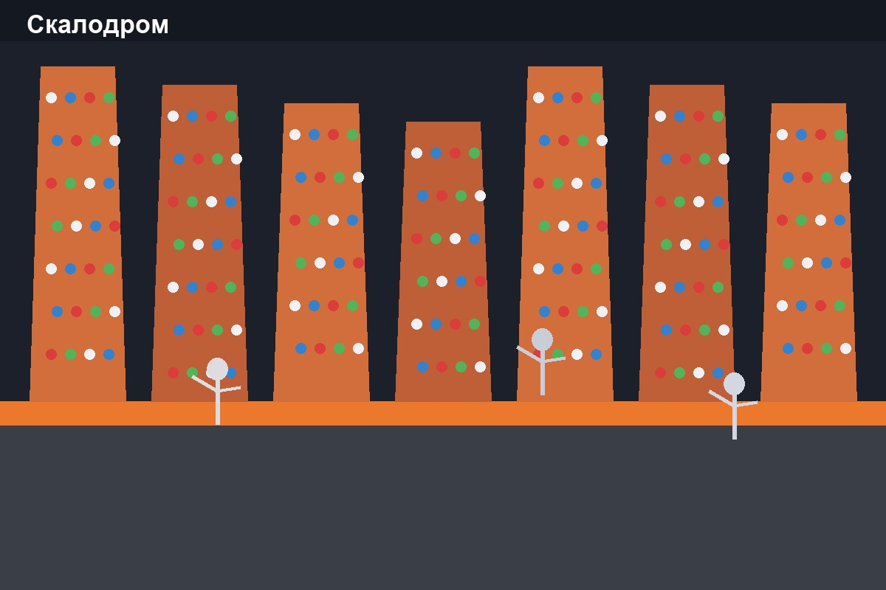
Концепция проекта
Современный крытый скалодром полного цикла: боулдеринг, верхняя прямая, детская школа.
Площадь объекта — 850 м², потолки 5.6 м (достаточно для зон до 12–14 м с навесом).
Целевая аудитория: любители 18–45 лет, дети 6–16, корпоративные группы, фитнес-аудитория.
Форматы: разовые визиты, абонементы, секции, аренда зала, дни рождения, корпоративы.
УТП: транспортная доступность (м. Площадь Ленина), кафе, прокат, безопасные auto-belay.

Slide 3
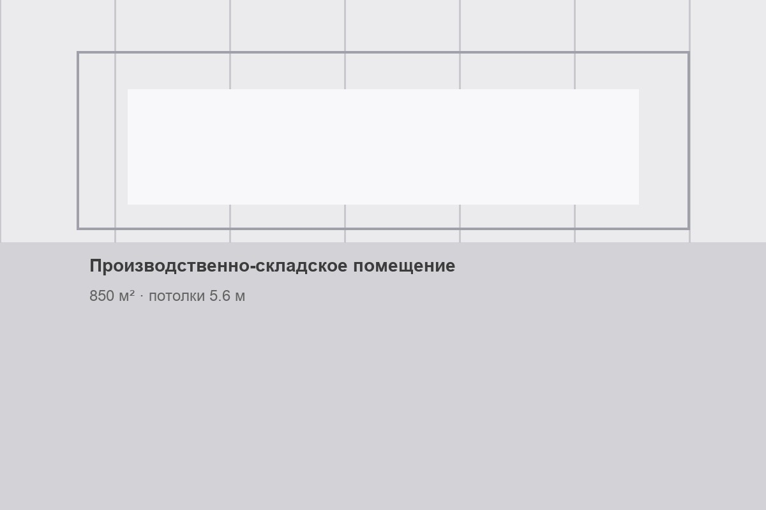
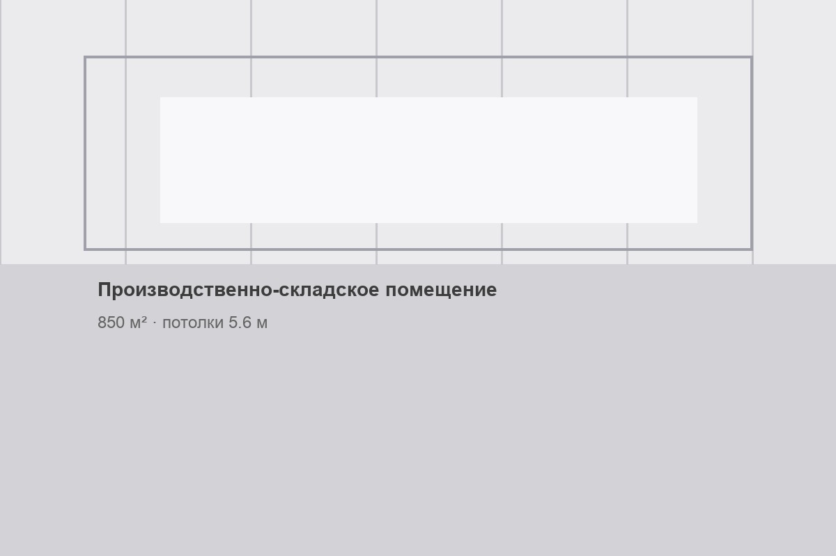
Ссылка на объявление
• https://www.avito.ru/sankt-peterburg/kommercheskaya_nedvizhimost/svobodnogo_naznacheniya_proizvodstvo_850_m_7985954480

Slide 4
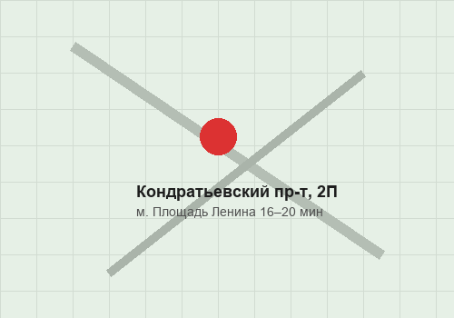
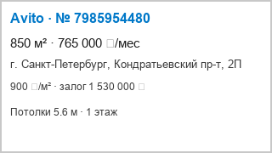
Характеристика сооружения
Адрес: г. Санкт-Петербург, Кондратьевский пр-т, 2П
Площадь помещения: 850 м²
Этаж: 1, отдельный вход с улицы
Высота потолков: 5.6 м (зонирование: боулдеринг 4,5 м + верхние секции до 12 м)
Состояние: чистовая отделка, бетонный пол, ворота 3×4 м
Аренда: 765 000 ₽/мес (900 ₽/м²) залог 1 530 000 ₽
Коммуникации: отопление, ХВС, канализация, 80 кВт (расширяемо)
Охрана 24/7, СКУД, видеонаблюдение, пожарная сигнализация

Slide 5
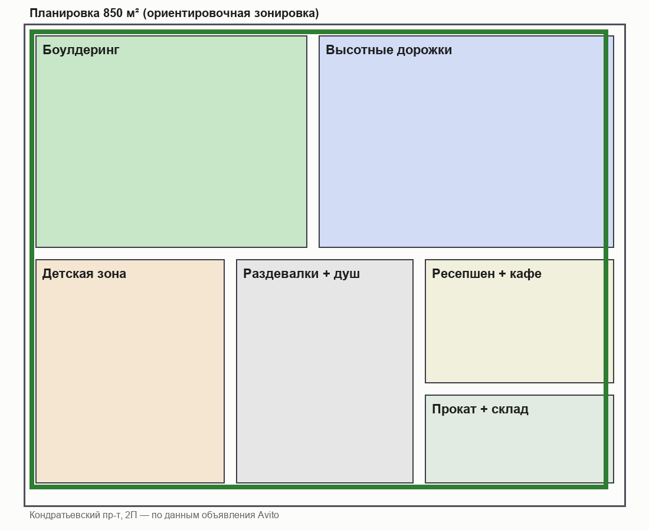
Планировка сооружения
№ | Зона | Площадь (м²) | Вместимость / назначение
1 | Боулдеринг (основной зал) | 280 | до 70 одновременно
2 | Высотные дорожки + auto-belay | 220 | 16 линий, 48 человек/час
3 | Детская зона и школа | 120 | 4 группы по 10 детей
4 | Женская раздевалка + душ | 55 | 20–25 человек
5 | Мужская раздевалка + душ | 45 | 15–18 человек
6 | Ресепшен + кафе + лаунж | 70 | 40 посадочных мест
7 | Прокат, инвентарная, подсобные | 40 | хранение снаряжения
8 | Коридоры, техзоны, СКУД | 20 | —
Итого | Всего | 850 | —

Slide 6
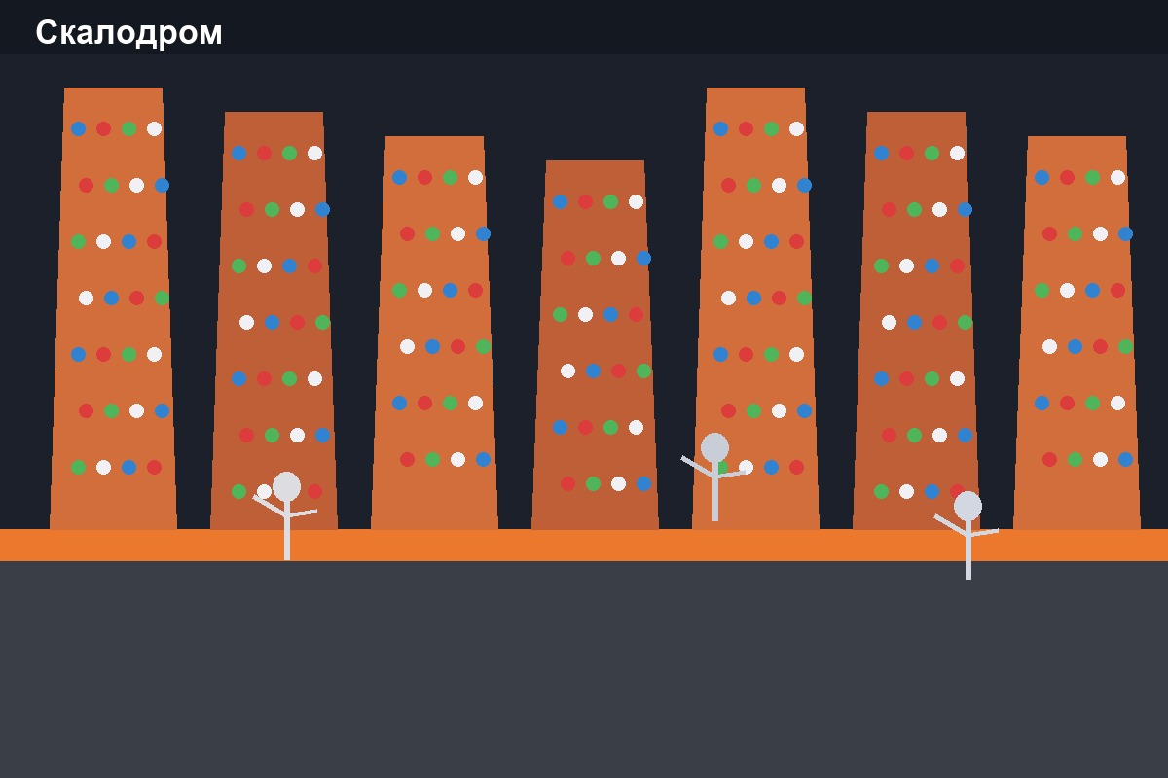

Slide 7
Единоразовые расчёты + расчёты на инвентарь
Статья | Сумма (руб.)
Аренда (залог 1-й и последний месяц) 765 000 × 2 | 1 530 000
Адаптация помещения (перегородки, раздевалки, душевые) | 2 200 000
Вентиляция + отопление (усиление под зал) | 450 000
Электрика, LED-освещение спортзон | 380 000
Подготовка основания под маты и стены | 320 000
Ресепшен, кафе, санузлы | 280 000
Итого по помещению | 5 160 000
Статья | Сумма (руб.)
Строительство боулдеринг-стены (280 м²) | 4 500 000
Высотные секции + металлокаркас | 3 800 000
Наборы зацепов (стартовый комплект) | 650 000
Маты приземления, crash pads | 920 000
Auto-belay TRUBLUE (6 шт.) | 1 680 000
Прокат: страховки 60, обувь 100 пар | 620 000
Верёвки, карабины, страховочные системы | 185 000
Детское оборудование + POS/звук | 215 000
Итого инвентарь | 12 570 000
Итого стартовых затрат (помещение + инвентарь): 17 730 000 рублей.

Slide 8
Ежемесячные расходы
Статья | Сумма (руб.) | Примечание
Аренда помещения | 765 000 | по объявлению Avito
Коммунальные (свет, вода, отопление, вывоз) | 120 000 | 850 м², душевые
Зарплата: 4 тренера + 2 админа + менеджер | 480 000 | 75+75+75+75 + 45+45 + 90, налоги
Клининг (4 раза в неделю) | 85 000 | ~100 руб/м² × 850 м²
Расходники (мел, мыло, перчатки, мелки) | 15 000
Интернет, телефон, CRM | 8 000
Реклама (таргет, Яндекс, партнёрства) | 80 000 | ключевая статья первые 6 мес
Страхование + обслуживание стен | 43 000 | ОСО, ТО зацепов
ИТОГО ежемесячных расходов | 1 596 000

Slide 9
Доходы (прогноз 1-го месяца работы)
Статья | Сумма (руб.) | Примечание
Разовые визиты (800 ₽ × ~35/день × 26) | 728 000 | консервативный трафик
Абонементы (3 500 ₽ × 70 чел.) | 245 000 | удержание 2–3 мес
Детские секции и ДР | 180 000 | 4 группы + 6 праздников
Корпоративы / аренда зала | 120 000 | 2–3 события
Прокат, магазин, кафе | 289 000 | маржа 35–45%
ИТОГО доходов | 1 562 000 | при активном маркетинге
Маржинальная прибыль 1-го месяца: -34 000 ₽. При росте трафика до 50–60 визитов/день выход на операционную окупаемость — 2–3-й месяц.

Slide 10
Окупаемость
Стартовые вложения: 17 730 000 руб.
Расходы в первый месяц: 1 596 000 руб.
Доходы в первый месяц: 1 562 000 руб.
Точка безубыточности по операционным расходам — с 2–3-го месяца при плановом трафике. Полная окупаемость инвестиций — ориентир 20–24 месяца; консервативно 28–32 месяца.
Ключевой риск: длительный набор клиентской базы и сезонность спроса.
Рекомендация: пробные занятия, партнёрства со школами и фитнес-клубами, корпоративные пакеты.
▲
♥

Slide 11
Спасибо за внимание!

